Slide 1


Настольная игра "УНИКУМ"
PROдвижение

Slide 2

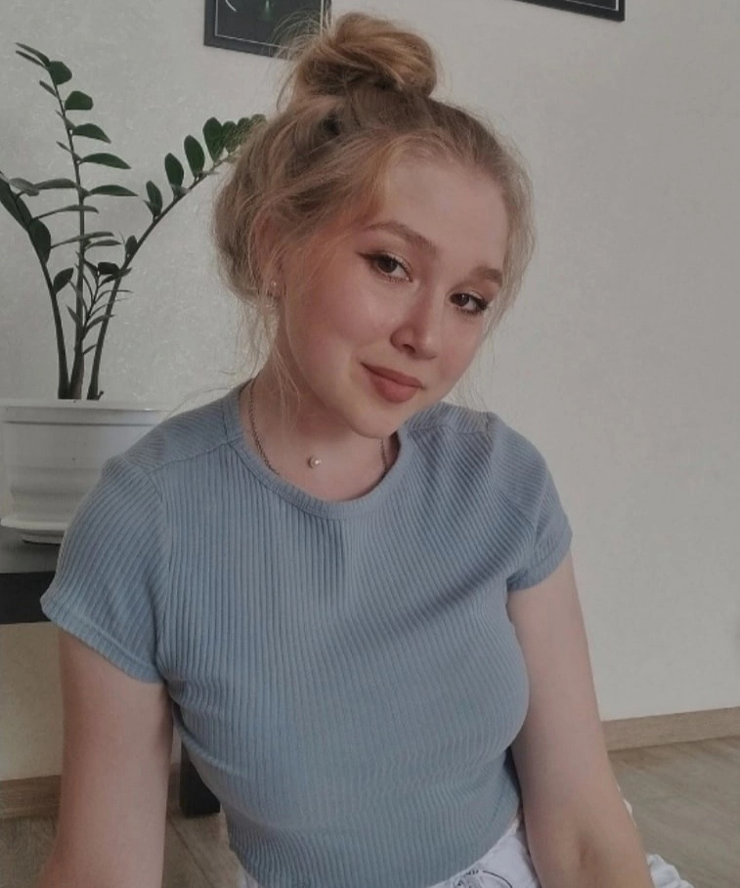
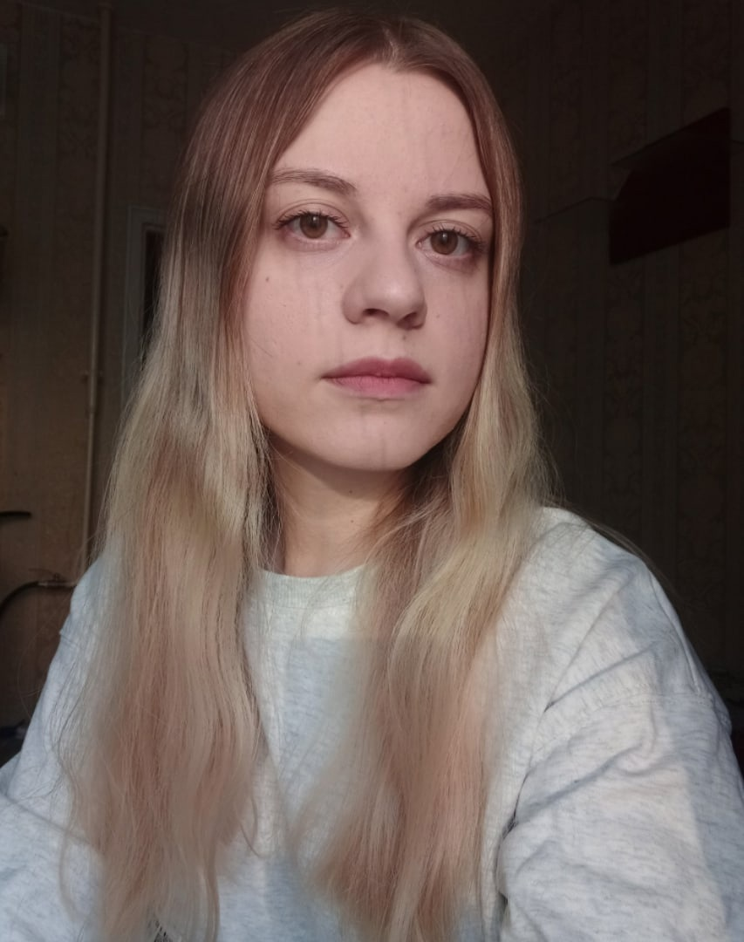

Команда проекта
Окорокова София
Полезные навыки: креативность, критическое мышление, внимание к деталям, совместная работа
Роль в команде: генератор идей
Кто лидер? - Романова Анна
Хаминова Татьяна
Полезные навыки: коммуникабельность, умение разрешать конфликты, исполнительность, гибкость
Роль в команде: изыскатель
Романова Анна
Полезные навыки:
тайм-менеджмент, умение выступать перед публикой, организованность, способность адаптироваться
Роль в команде: ведущий

Slide 3
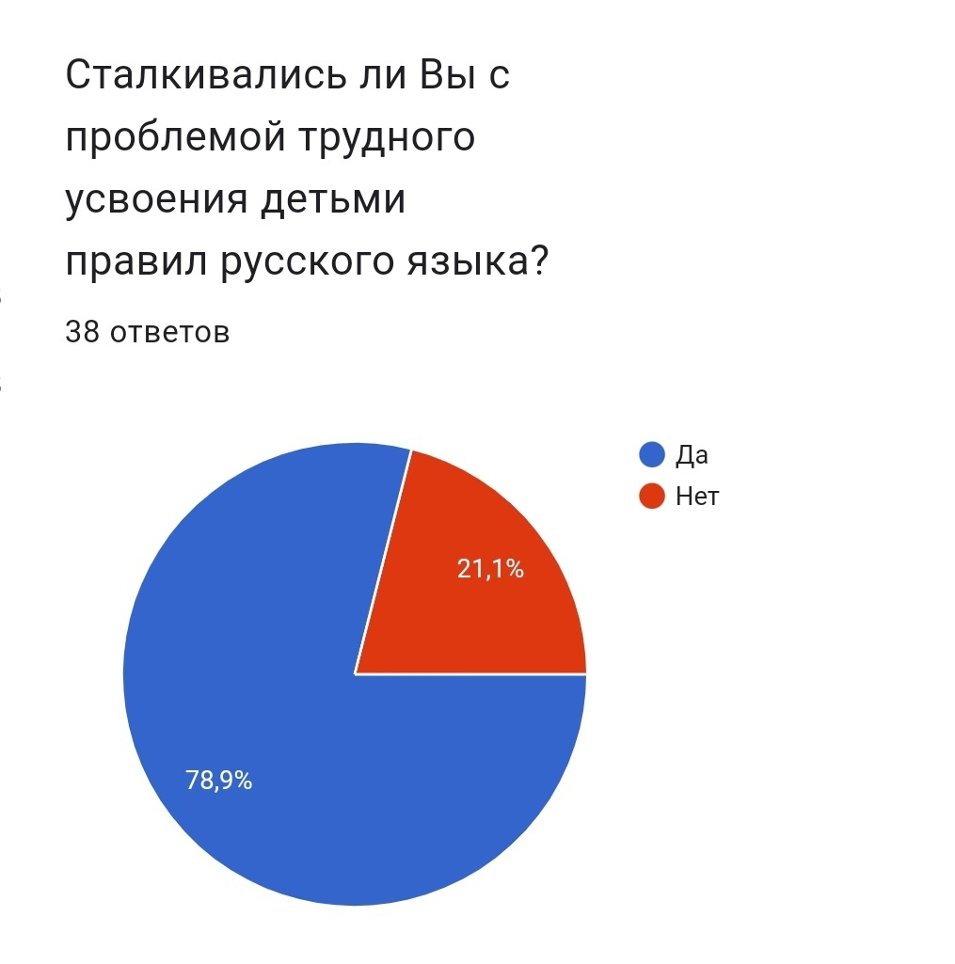
Проблема
Учащиеся начальной школы
Трудности в изучении русского языка. Сложно выучить большое количество правил и применить их на практике. Кроме того, существует множество словарных слов, которые не подчиняются правилам.
Решение проблемы
Настольная игра по русскому языку, которая поможет отработать и закрепить на практике полученные теоретические знания.

Slide 4
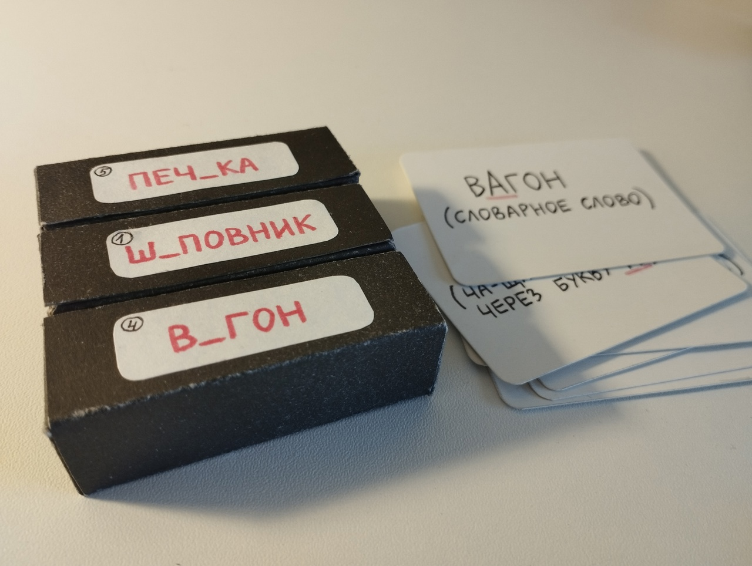
О проекте.
Что есть сейчас.
Макет игры, выполненный из картона. На бруски нанесены задания по русскому языку. К каждому бруску прилагается карточка с ответами.

Slide 5
Роль проекта в обеспечении технологического суверенитета страны
Роль | Оценка
Инновационность (отметьте нужное) | Инновация мирового уровня Россия Регион Импортозамещение Нет
Рынок НТИ (отметьте нужное) | TechNet SafeNet NeuroNet HomeNet | HealthNet SportNet WearNet EduNet
Сквозные технологии | название используемой сквозной технологии/ не использует

Slide 6
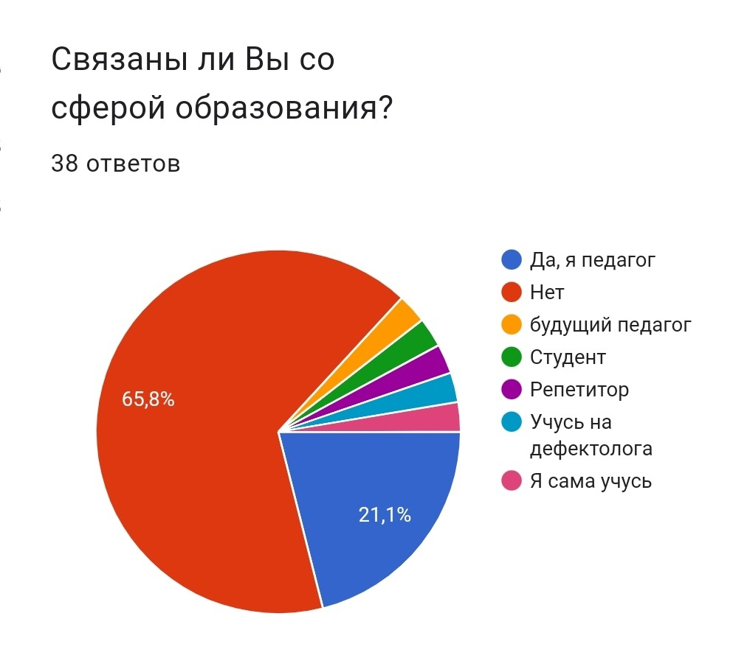
Целевая аудитория проекта
Целевая аудитория - школьники 1-4 классов (7-11лет).
Предполагается, что покупать продукт будут родители и преподаватели.
Цель родителей: облегчить ребёнку изучение русского языка.
Цель учителей: отработать с учащимися на практике пройденные правила.

Slide 7
Потенциальный объем рынка
РАМ
Потенциал
ТАМ
Перспектива
SAM
Стратегия и конкуренты
SOM
Тактика
PAM (Potential Available Market) – 100 млн. чел.
TAM (Total Addressable Market) – 55 млн. чел.
SAM (Serviceable Available Market) – 18 млн. чел.
SOM (Serviceable & Obtainable Market) – 600 тыс. чел.

Slide 8
Анализ конкурентов
Конкуренты Продукты/Услуги
«Падающая башня»
«Jenga»
Фирмы конкуренты
Hasbro (объем продаж – 30%)
Десятое Королевство
Наши преимущества
Вопросы по русскому языку на каждом бруске с двух сторон
«Torre»
Игры Татьяны Барчан
Импортозамещение (наш товар производится в России)

Slide 9
Бизнес-модель
Ключевые партнёры | Ключевые виды деятельности | Ценностные предложения |  | Взаимоотношения с клиентами | Потребительские сегменты
 | Ключевые ресурсы |  |  | Каналы сбыта
Структура издержек |  |  | Потоки поступления доходов
Дробное сегментирование
Нишевой рынок
Поставщики: "Увадрев-Холдинг", "Леруа Мерлен" - бруски; "Артис" - типография;
Пример:
Новизна
Цена
Доступность
Удобство при использовании
Персональная поддержка
Сообщества
Производство
Материальные ресурсы
Интеллектуальные ресурсы
Финансы
Прямые (продажи через интернет, фирменные магазины)
Продажа продукта
Фиксированные (постоянные) издержки: -
Переменные издержки: расходы на сырье и материалы, упаковку, налоги

Slide 10
Процесс производства товара (оказания услуги)
1. Изготовление макетов для типографии
2. Передача заказа в типографию
3. Оформление заказа в деревообрабатываающей фирме
4. Нанесение наклеек на бруски
5. Сборка товара по упаковкам
6. Продажа
7. Доставка в точки продажи

Slide 11
Цель проекта по SMART
К концу 2024 года получить прибыль не менее 100000 рублей за счёт выпуска игры по русскому языку, которая будет пользоваться спросом

Slide 12
Стартовые инвестиции
Статья затрат | Сумма, руб. | Источник
Услуги типографии | 5285 | Собственные средства
Бруски | 1960 | Собственные средства
ИТОГО | 7245

Slide 13
Организационный план
Выбранная организационно-правовая форма: самозанятость
Выбранная система налогообложения: 4% за доходы от физических лиц, 6% за доходы от юридических лиц (предполагаем, что будем работать с физическими лицами)

Slide 14
Финансовый план
№ | Статья | Ед. изм | Месяц (за 1 год/либо до срока окупаемости) |  |  |  |  |  |  |  |  |  |  |  | ИТОГО
 |  |  | 1 | 2 | 3 | 4 | 5 | 6 | 7 | 8 | 9 | 10 | 11 | 12
БЮДЖЕТ ОПЕРАЦИОННОЙ ДЕЯТЕЛЬНОСТИ
1 | ДОХОДЫ | руб. | 11900 | 17500 | 16000 | 20000 | 12000 | 21250 | 11050 | 21250 | 21250 | 21250 | 15300 | 13500 | 202250
2 | РАСХОДЫ | руб. | 7245 | 10350 | 8280 | 10350 | 6214 | 10350 | 5175 | 10350 | 10350 | 10350 | 7245 | 6214 | 102473
2.1 | Постоянные расходы | руб. | - | - | - | - | - | - | - | - | - | - | - | - | -
2.2 | Переменные расходы | руб. | 7245 | 10350 | 8280 | 10350 | 6214 | 10350 | 5175 | 10350 | 10350 | 10350 | 7245 | 6214 | 102473
2.2.1 | Материалы (наклейки+карточки+инструкции) | руб. | 4025 | 5750 | 4600 | 5750 | 3450 | 5750 | 2875 | 5750 | 5750 | 5750 | 4025 | 3450 | 66125
2.2.2 | Материалы (бруски) | руб. | 1960 | 2800 | 2240 | 2800 | 1680 | 2800 | 1400 | 2800 | 2800 | 2800 | 1960 | 1680 | 27720
2.2.3 | Материалы (упаковка) | руб. | 1260 | 1800 | 1440 | 1800 | 1084 | 1800 | 900 | 1800 | 1800 | 1800 | 1260 | 1084 | 17828
3 | ПРИБЫЛЬ ДО НАЛОГООБЛОЖЕНИ | руб. | 4655 | 7150 | 7720 | 9650 | 5786 | 10900 | 5875 | 10900 | 10900 | 109000 | 8055 | 7286 | 99777
4 | НАЛОГИ | руб. | 186,2 | 286 | 308,8 | 386 | 231,44 | 436 | 235 | 436 | 436 | 436 | 322,2 | 291,44 | 3991,08
5 | ЧИСТАЯ ПРИБЫЛЬ | руб. | 4468,8 | 6864 | 7411,2 | 9264 | 5554,56 | 10464 | 5640 | 10464 | 10464 | 10464 | 7732,8 | 6994,56 | 95785,92
БЮДЖЕТ ИНВЕСТИЦИОННОЙ ДЕЯТЕЛЬНОСТИ
6 | Стартовые инвестиции | руб. | 7245

Slide 15
Экономика проекта
( Указать показатели за период окупаемости стартовых инвестиций, но нем менее 1 года)
№ | Показатель | Ед.изм. | ИТОГО
1 | Объем продаж | шт. | 247
2 | Доходы от операционной деятельности | руб. | 202250
3 | Расходы от операционной деятельности | руб. | 102473
4 | Прибыль (после налогообложения) | руб. | 95785,92
5 | Точка безубыточности | шт. | 11
6 | Точка безубыточности | руб. | 7700
7 | Срок окупаемости |  | 1 месяц
8 | Стартовые инвестиции | руб. | 7245
9 | Рентабельность стартовых инвестиций | % | 13,2
10 | Рентабельность затрат | % | 0,9

Slide 16
Координаты команды проекта
Окорокова София
Телефон:+79524068826
E-mail:
okorokovasn.23.08@mail.ru
Соц сети: https://vk.com/sofiaaaaax
Хаминова Татьяна
Телефон:+79047696075
E-mail: tatiyana2126@gmail.com
Соц сети: https://vk.com/id351712789
Романова Анна
Телефон:+79043121425
E-mail: sun35402@gmail.com
Соц сети: https://vk.com/romanova_annaa

Slide 17

Спасибо за внимание!

